Slide 1


9.1 I/O系统概述
9.2 I/O设备与控制器
第9章
9.3 设备数据传输控制方式
I/O 管 理
9.4 缓冲技术
9.5 设备的分配
9.6 I/O相关软件

Slide 2
9.1 I/O系统概述
输入/输出（Input /Output ,简称I/O），指的是一切操作、程序或设备与计算机之间发生的数据传输过程。
输入/输出系统(Input/Output System) ，指控制计算机数据流动的体制，包括程序、硬件。
输入/输出设备，就是指可以与计算机进行数据传输的硬件。
最常见的I/O设备有打印机、硬盘、键盘和鼠标。从严格意义上来讲，它们
中有一些只能算是输入设备（比如说键盘和鼠标）；有一些只是输出设备 （如打印机）。
所有储存器也可以算是输入/输出设备。如硬盘、软盘、光盘等。

Slide 3
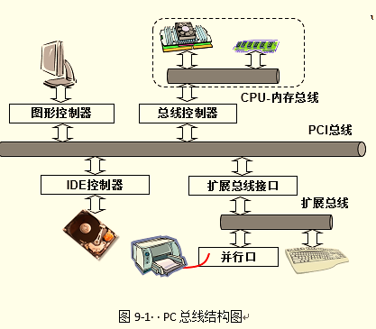
9.1 I/O系统概述
PC总线结构图
课程教材：

Slide 4
9.2 I/O设备与控制器
I/O设备的分类
划分依据 | 设备类别 | 例子
使用特性 | 人机交互 存储设备 网络通信设备 | 鼠标、键盘等 磁盘、磁带 网络接口、调制解调器
信息交换单位 | 块设备 字符设备 | 磁盘 打印机
数据传输速度 | 低速设备 中速设备 高速设备 | 键盘、鼠标 打印机 磁带机、磁盘机
是否共享 | 共享设备 独占设备 | 磁盘 打印机、键盘

Slide 5
9.2 I/O设备与控制器
设备控制器的结构
设备控制器
控制寄存器
设备地址1
设备地址2
…
设备地址n
设备1
CPU
数据/状态
寄存器
控制信号
（中断等）
设备n
图9-2 设备控制器结构图

Slide 6
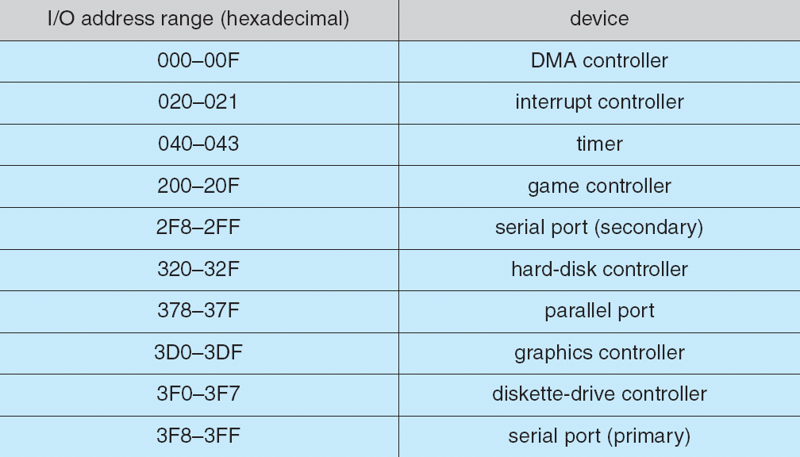
9.2 I/O设备与控制器
设备控制器的I/O端口
一个I/O控制器会拥有多个端口。系统中I/O端口的编址方式可有以下两种方式：即独立编址和统一编址。
1.独立编址（专用的I/O端口编址）
内存和I/O端口在两个独立的地址空间中。 需要有专用的I/O指令，程序设计的灵活性较差。

Slide 7
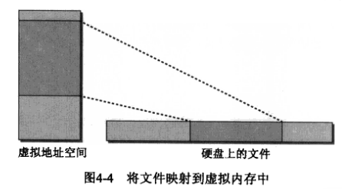
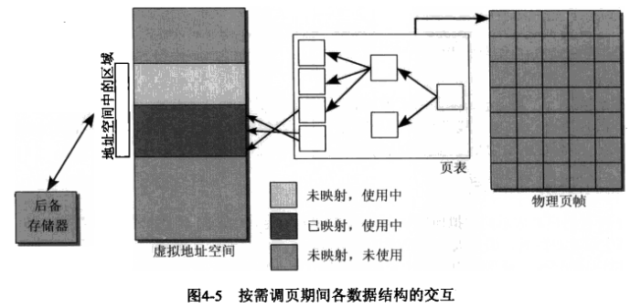
2.统一编址（内存映射）
将内存和I/O端口统一编址。当一个地址空间分配给I/O端口以后，内存就不能再分配这一部分的地址空间。
但是，这两者在硬件实现上的差异对于软件来说是完全透明的，驱动程序开发人员将内存映射方式的I/O端口和外设内存统一看作为“I/O内存”资源。

Slide 8
9.2 I/O设备与控制器
设备控制器的基本功能
1．数据缓冲
2．差错控制
3．数据交换
4．标识和报告设备的状态
5．接收和识别命令
6．地址识别

Slide 9
9.3 设备数据传输控制方法
轮询方式
轮询方式也称为程序直接控制方式，该方式采用用户程序直接控制主机与外部设备之间进行输入/输出操作。CPU必须不停地循环测试I/O设备的状态端口，当发现设备处于准备好(Ready)状态时，CPU就可以与I/O设备进行数据存取操作。
CPU→I/O
I/O→CPU
I/O→内存
向外设发
出读命令
读I/O控制器的状态
数据是否准备好？
是
将数据从I/O控制器读入内存
是否完成读入？
是
否
否
下一条指令
图9-3 轮询方式

Slide 10
9.3 设备数据传输控制方法
轮询方式
优点：
简单、易控制，控制器的外围接口控制逻辑少。
缺点：
CPU只能与外设进行串行工作、效率低、速度慢
适合于慢速设备工作方式

Slide 11
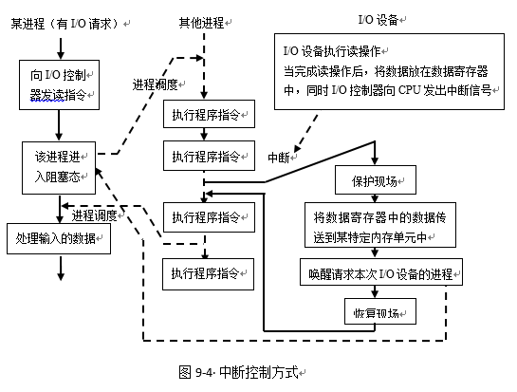
9.3 设备数据传输控制方法
中断控制方式
中断控制方式的基本思想是：引入中断处理机构，将轮询方式中的CPU最大限度地解放出来，使得CPU向I/O控制器发出I/O命令后能够调度其他进程执行，无需空转轮询，提升CPU与外设之间的并发执行能力。

Slide 12
9.3 设备数据传输控制方法
中断方式
优点：
极大地提升了CPU的利用效率。初步实现了CPU与外设的并行工作。
缺点：
仍旧会消耗大量的CPU时间。容易造成数据丢失的现象。

Slide 13
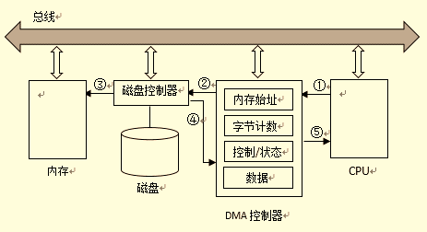
9.3 设备数据传输控制方法
DMA方式
DMA的英文拼写是“Direct Memory Access”，汉语的意思就是直接内存访问，是一种不经过CPU而直接从内存存取数据的数据传输模式。中断模式下硬盘和内存之间的数据传输是由CPU来控制的；而在DMA模式下，CPU只须向DMA控制器下达指令，让DMA控制器来处理数据的传送，数据传送完毕再把信息反馈给CPU，这样就很大程度上减轻了CPU资源占

Slide 14
9.3 设备数据传输控制方法
DMA方式
优点：
传输速率快，数据不易丢失，用于传输大批量的数据，总体效果较好
缺点：
用于内存连续存放数据的传输；对于不连续存放的数据，需要启动多次DMA过程
适用于高速设备

Slide 15
9.3 设备数据传输控制方法
通道方式
通道本质上是一个简单的处理器，专门负责输入、输出控制，具有执行I/O指令的能力，并通过执行通道I/O程序来控制I/O操作。
启动指令
CPU
通道
I/O设备
中断请求
输入
通道
程序
输出
内存

Slide 16
通道程序示例：
一个六条通道指令所构成的简单通道程序，其功能是将内存中不同地址的数据写到三个记录中。
操作 | P | R | 字节计数 | 内存地址 | 备注
WRITE | 0 | 0 | 80 | 813
WRITE | 0 | 0 | 140 | 1034
WRITE | 0 | 1 | 60 | 5830 | R1结束
WRITE | 0 | 1 | 300 | 2000 | R2结束
WRITE | 0 | 0 | 250 | 1850
WRITE | 1 | 1 | 250 | 720 | R3结束，程序结束
通道指令包括：1）操作码
2）内存地址
3）读或写的字节计数
4）记录结束标志R
5）通道程序结束位P

Slide 17
9.4 缓冲技术
缓冲区的引入
（1）缓解设备之间速度差异的矛盾。
（2）缓冲区可以缓解设备之间传输数据大小不一致的矛盾
（3）支持应用程序I/O的复制语义

Slide 18
9.4 缓冲技术
缓冲区的分类
Cache
硬盘缓冲区
1. 硬件缓冲
硬件缓冲的设置目的是为了协调系统和硬件之间的数据传输速度的差异
页缓存
2．内存缓冲
在内存中规划出一个具有n个单元的缓冲区，以便存放系统输入或输出的数据，这样的缓冲区又称为内存缓冲区。
3．软件缓冲
在现代计算机系统中，有很多软件在运行时都会进行信息缓存，特别是网络应用程序经常需要对一些特殊的数据在客户端进行本地缓存。

Slide 19
9.4 缓冲技术
硬盘的缓冲区Cache是硬盘与外部总线交换数据的场所。硬盘的读数据的过程是将磁信号转化为电信号后，通过缓冲区一次次地填充与清空，再填充，再清空，一步步按照PCI总线的周期送出，可见，缓冲区的作用是相当重要的。它的作用也是提高性能，但是它与缓存的不同之处在于
它是容量固定的硬件，而不像缓存是可以由操作系统在内存中动态分配的。
它对性能的影响大大超过内存缓冲对性能的影响，因为如果没有缓冲区，就会要求每传一个字（通常是4字节）就需要读一次磁盘或写一次磁盘。

Slide 20
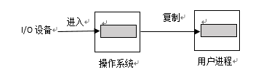
9.4 缓冲技术
缓冲技术
单缓冲
单缓冲是操作系统提供的最简单的一种缓冲技术。在块设备之间进行数据传输时，一般情况下，缓冲区的大小与物理块的大小一样。数据生产者设备与消费者设备之间的速率差别很大的情况下，可以采用单缓冲方式传输数据。

Slide 21
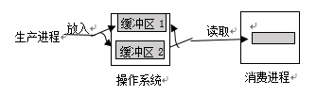
9.4 缓冲技术
缓冲技术
2、双缓冲与多缓冲
双缓冲是针对双缓冲方式的改进，在数据生产者设备与消费者设备之间的速率相差不大的情况下比较适用

Slide 22
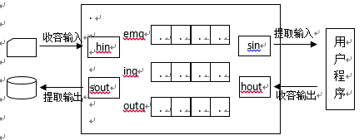
9.4 缓冲技术
缓冲技术
3、缓冲池
在多缓冲的基础上，可以构建缓冲池。缓冲池中的缓冲区由操作系统统一进行管理和分配。系统会维护三个队列：
1）缓冲池中的空缓冲区链接形成一个空缓冲队列emq。
2）装满输入数据的缓冲区链接成一个输入缓冲队列inq，
3）装满输出数据的缓冲区链接成一个输出缓冲队列outq

Slide 23
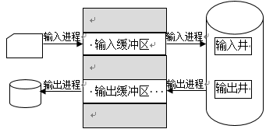
9.4 缓冲技术
虚拟设备的实现
通过虚拟技术将一台独占设备虚拟成多台逻辑设备，供多个用户进程同时使用， 通常把这种经过虚拟的设备称为虚拟设备
SPOOLing系统是Simultaneous Peripheral Operation On-Line 的缩写，通常称为“假脱机技术”。 SPOOLing技术是对脱机输入、输出系统的模拟。

Slide 24
9.5 设备的分配
设备分配的原则
设计设配分配策略中，需要考虑许多如下一些相关因素：
1．设备的固有属性
2. 系统采用的分配算法
3. 设备分配的安全性
4. 设备的无关性

Slide 25
9.5 设备的分配
设备分配相关的技术
1）独占设备——静态分配
即在一个应用程序执行前，为它分配所需使用的这类设备；当应
用程序处理完毕撤离时，收回分配给它的这类设备。静态分配技
术是由设备的物理性质来决定的。
2）共享设备——动态分配
对共享设备采用动态分配的方式，即在进程运行的过程中进行的。
当进程需要使用设备时，通过系统调用命令向系统提出设备请求，
系统按一定的分配策略给进程分配所需设备，一旦使用完毕立即释放。
3）虚拟设备——虚拟分配
虚拟分配是指利用虚拟技术将独占设备虚拟成共享设备。

Slide 26
常用的设备分配算法
1）先来先服务。根据进程对某设备提出请求的先后次序，可将进程排成一个队列，当设备空闲时间，优先把设备分配给队首的进程。
2）优先级高者优先。本算法总是将设备分配给优先级最高的进程。为此，通常在形成设备队列时，是将优先级高的进程排在前面；对于相同优先级的I／O请求，则按先来先服务原则排队。

Slide 27
从进程安全角度出发，设备分配方法又可以分为以下两种方式：
1）安全分配方式(单请求方式)：在这种分配方式中，每当进程发出I／O请求后便进入阻塞状态，直至I／O操作完成时才被唤醒。在此策略中，由于已经避免了造成死锁的四个必要条件之一的“请求和保持”条件，因而分配是安全的。其缺点是进程进展缓慢、CPU和1／O之间是串行工作的。
2）不安全分配方式(多请求方式)：在这种分配方式中，进程发出I／O请求后仍继续运行，需要时又发出第二个I／O请求、第三个I／O请求。仅当进程所请求的设备己被另一进程占用时．进程才进入阻塞状态。这种方式的优点是：一个进程可同时操作多个设备，使这些设备能并行工作；缺点为：分配不安全，从而可能形成死锁。因此在设备分配程序中还应增加一个功能，用于对本次的设备分配是否会形成死锁而进行安全性计算，仅当计算结果说明分配是安全时，方才进行分配。

Slide 28
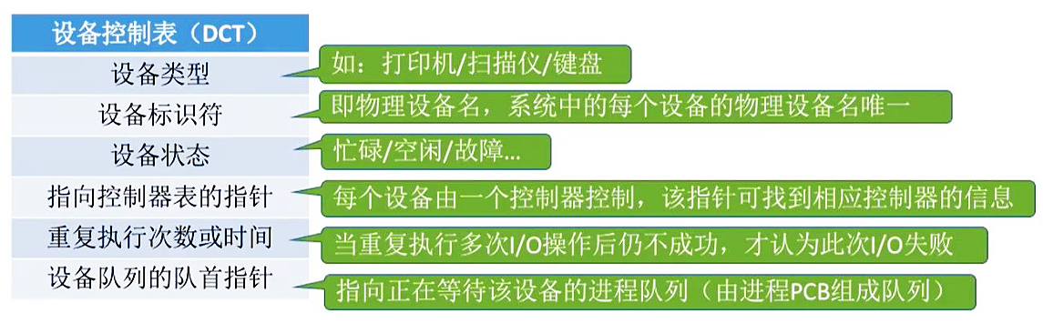
9.5 设备的分配
设备分配相关的数据结构
1）设备控制表DCT
系统为每个设备配置一张设备控制表，用于记录本设备的情况，如设备类型，设备标识号、设备状态。设备队列等信息。

Slide 29
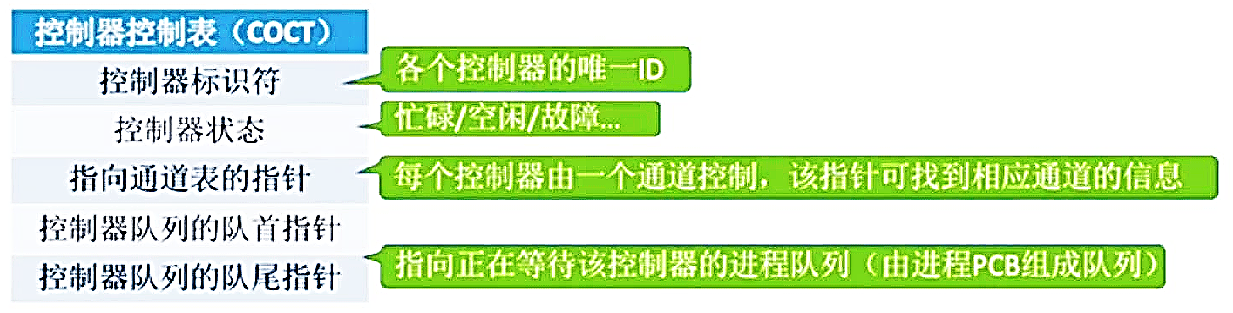
9.5 设备的分配
设备分配相关的数据结构
2）控制器控制表COCT
系统为每个控制器设备一张用于记录本控制器情况的控制器控制表。

Slide 30
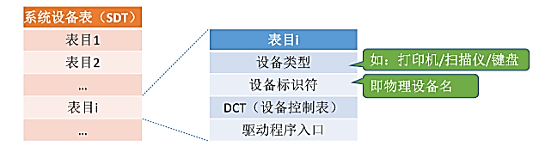
9.5 设备的分配
设备分配相关的数据结构
3）系统设备表 SDT
记录系统中全部设备的情况，每个设备占一个表目，包括设备类型、设备标识符、设备控制表，设备驱动程序入口等。在配有通道控制器系统的设备管理中，还要有通道控制表CHCT，用来记录通道的特性、状态及其他管理信息。

Slide 31
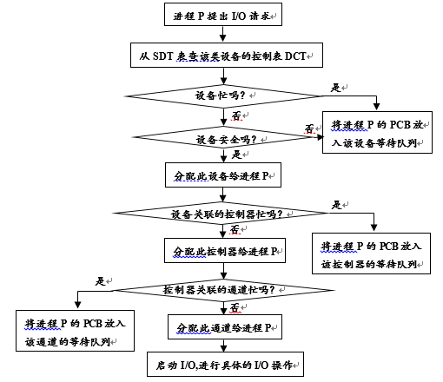
9.5 设备的分配
设备分配过程
1．分配设备
2．分配控制器
3．分配通道

Slide 32
9.6 I/O相关软件
I/O软件设计的原则
效率
在大多数系统中，I/O操作是系统的瓶颈。与内存和CPU相比较，外设的速度较低，为了解决这个瓶颈问题，其中一种方法就是想办法提高CPU与外设的并行执行的能力。在我们设计I/O软件时，“效率”是我们需要重点考虑的的原则，比如各种缓冲技术就是为了提升“效率”的优化手段。
通用性
为了最大限度地避免错误，我们希望能够使用统一的方式来管理所有的设备。目前我们常用的方法是用一种层次化的的、模块化的方法设计IO相关的软件。这种方法隐藏了大部分IO设备底层中的细节。提供给上层用户统一的结构，如采用相同的读写、打开、关闭等来操作设备。

Slide 33
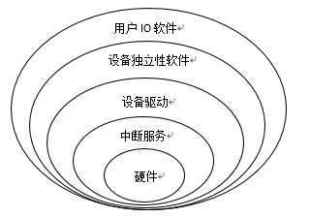
I/O软件结构图

Slide 34
关于中断
中断的定义
在特定的事件（中断源，也称中断请求信号）触发下引起CPU暂停正在运行的程序（主程序），转而先去处理一段为特定事件而编写的处理程序（中断处理程序），等中断处理程序处理完成后，再回到主程序被打断的地方继续运行。
中断技术的作用
有了中断功能，PC系统就可以使CPU和外设同时工作，使系统可以及时地响应外部事件。这样就大大提高了CPU的利用率，也提高了输入、输出的速度。
有了中断功能，就可以使CPU及时处理各种软硬件故障。计算机在运行过程中，往往会出现事先预料不到的情况或出现一些故障，如电源掉电、存储出错，运算溢出等等。计算机可以利用中断系统自行处理，而不必停机或报告工作人员。

Slide 35
关于中断
中断类型
中断包括软件中断（不可屏蔽）和硬件中断。 软中断为内核触发机制引起，模拟硬件中断。 硬件中断又分为外部中断（可屏蔽）和内部中断（不可屏蔽） 外部中断为一般外设请求；内部中断包括硬件出错（掉电，校验，传输）和运算出错（非法数据，地址，越界，溢出）
中断的优先级排列如下表所示
中断类型 | 优先级
软件中断 | 高
非屏蔽中断NMI | 中
可屏蔽中断INTR | 低

Slide 36
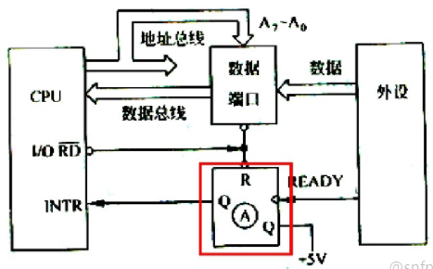
中断响应的条件
除了非屏蔽中断外，其它中断都可以用软件来屏蔽或开放。系统只有具备如下的中断条件，CPU才可能对中断请求进行响应。
1) 设置中断请求触发器
每一个中断源，系统要求能发出中断请求信号，而且这个信号能保持着，直至CPU响应这个中断后，才可清除中断请求。故要求每一个中断源有一个中断请求触发器来保持中断请求。

Slide 37
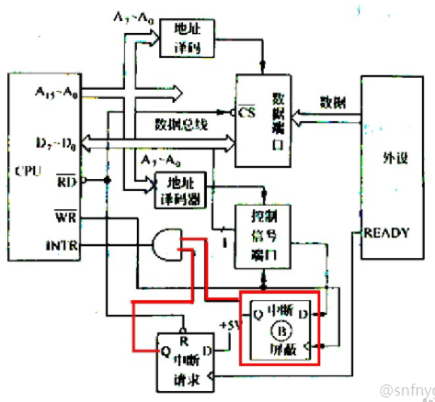
中断响应的条件
2) 设置中断屏蔽触发器
在实际系统中，往往有多个中断源。为了增加控制的灵活性，在每一个外设的接口电路中增加了一个中断屏蔽触发器，只有当此触发器为"1"时，外设的中断请求才能被送出至CPU。可把8个外设的中断屏蔽触发器组成一个端口，用输出指令来控制它们的状态。

Slide 38
中断响应的条件
3) 设置中断允许触发器
在CPU内部有一个中断允许触发器。只有当其为“1”时，CPU才能响应中断；若为0， 即使INTR线上有中断请求，CPU也不响应。而这个触发器的状态可由软件指令来改变。当CPU复位时，中断允许触发器为"0"，所以必须要用软件指令来 开中断。当中断响应后，CPU就自动关中断，所以在中断服务程序中也必须要用软件指令来开中断.

Slide 39
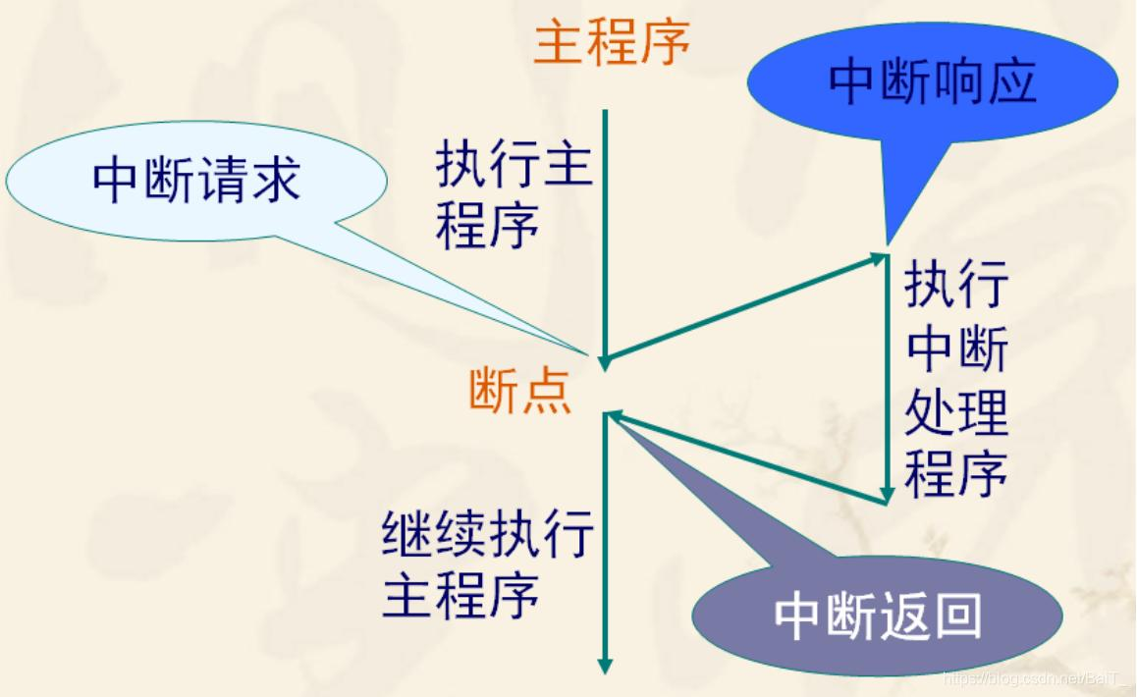
中断响应

Slide 40
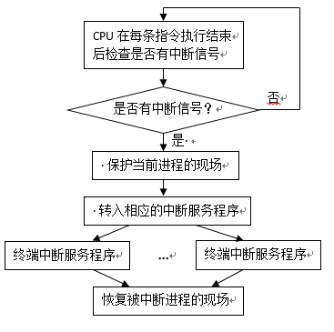
9.6 I/O相关软件
中断处理程序

Slide 41
9.6 I/O相关软件
设备驱动程序
设备驱动程序需要具备以下一些功能：
（1）接收由与设备无关的软件发来的命令和参数，并将命令中的抽象要求转换为与设备相关的底层操作序列。
（2）检查用户I/O请求的合法性。
（3）发出I/O命令，如果设备空闲，便立即启动I/O设备，完成指定的I/O操作及时响应由设备控制器发来的中断请求，并根据中断类型调用相应的中断处理程序进行处理。

Slide 42
9.6 I/O相关软件
设备独立性的软件
什么是设备独立性？
“独立”两字体现在于：应用程序独立于具体使用的物理设备
为了实现设备独立性而引入了逻辑设备和物理设备这两个
概念
逻辑设备名 | 设备类型 | 物理设备名 | 是否分配 | 驱动程序 入口地址
/dev/tty | 终端 | 3 | 是 | 1024
/dev/printer | 打印机 | 5 | 否 | 2046
… | … | … | … | …

Slide 43
思考题目
考虑以下单用户PC的I/O情况：
1）在图形界面下使用的鼠标
2）多任务操作系统的磁带驱动器
3）包含用户文件的磁盘驱动器
4）能直接与总线关联且可以通过内存映射I/O访问的图形卡
针对这些IO，你在设计操作系统时会使用缓冲，SPOOLing，Cache还是多种技术的组合？你会使用轮询方式还是中断方式进行I/O操作？请说出理由
1）需要内存缓冲区缓存鼠标的运动过程（某些操作需要）
使用中断方式进行IO数据传输。
2）既需要要内存缓冲，也需要硬件Cache，可采用SPOOLing技术
或中断方式进行I/O数据传输
3）既需要要内存缓冲，也需要硬件Cache。可采用基于中断驱动
的I/O数据传输（包括DMA）
4）需要要内存缓冲，无需硬件Cache。只需要检查IO是否结束时用
到轮询或中断操作。数据传输由显卡处理器自己负责

Slide 44
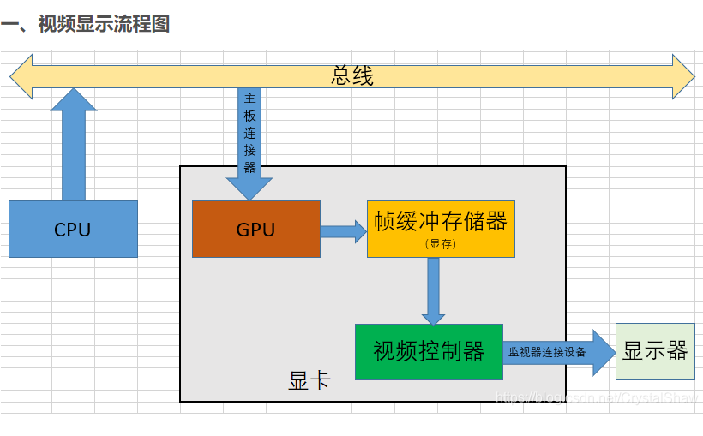

Slide 45
本章结束，谢谢！

